Slide 1

Atmosware Bootcamp Araştırma Ödevleri
Şeyda Özdemir

Slide 2
URL ve URI arasındaki farklar nelerdir?
URI : URI, internette bir kaynak üzerine işaret edilmiş resim veya belge gibi klasik formata uygun bir karakter dizisidir.
URL : URL, bir kaynağın örnek konumlayıcı veya tek halde kaynak bulucu olarak tanımlanabilir. Daha özet bir şekilde internet üzerindeki herhangi bir kaynağa işaret edilen bir karakter dizisidir. URL web sitelerinde bulunan belli başlı klasörleri depolayabilen tüm parametreleri içerir.

Slide 3
HTTP yapısı nedir ne için kullanılır?
HTTP protokolü erişim sağlanan cihaz ve server arasındaki bilgi alışverişinin sağlanmasına ile ilgili kurallar ve yöntemleri düzenleyen bir protokoldür. Bir başka deyişle, HTTP, kullanıcının bilgisayarı ve sunucu(server) arasındaki veri alışverişinin kurallarını belirler. Bu protokolü kullanmak için tarayıcı kullanılır. Google Chrome, Mozilla Firefox, Internet Explorer bu web tarayıcılarından bazılarıdır. Bu tarayıcılar yardımı ile herhangi bir internet sitesine girmek için adres çubuğuna sitenin adresini yazdığınız vakit HTTP ile sunucuya bir istek gönderilir ve sunucu bu isteğe cevap verdiği vakit internet sitesinin verileri size gelir. Yani internet sitesine girmiş olursunuz.

Slide 4
Npm / Node.js Nedir?
Node.js, Javascript ile server side uygulamalar yazabileceğimiz, Joyent tarafından 2009 yılında geliştirilmeye başlanmış bir Javascript Runtime platformudur. V8 denilen javascript motoru üzerinde çalışır. V8 Google tarafından geliştirilen, Chrome web browserlarının da üzerinde çalıştığı C, C++ ve javascript dilleri ile kodlanan bir enginedir. Tek amacı javascript kodunu makine koduna çevirmektir.
Npm, Node.js projelerinde kullanılmak üzere içerisinde bir çok modül barındıran bir depo gibi düşünebiliriz. Bu modüller open-source geliştiricileri tarafından yazılarak npmjs.com üzerine yüklenmektedir. Npm aynı zamanda Node.js ile beraber gelen bir konsol uygulamasıdır. Uygulama geliştirme süreçlerinizi hızlandırmak, ek fonksiyonaliteler eklemek için ihtiyaç duyduğunuz paketleri npm aracılığı ile projelerinize ekleyebilirsiniz.

Slide 5
Neden Java 8 kullanılıyor?
Java SE 8'in öne çıkan özelliği, Lambda ifadelerinin uygulanması ve Java programlama dili ve platformunu destekleyen yönleridir. Bu yeni API, geliştiricilerin tarih ve saati daha doğal, net ve anlaşılması kolay şekilde ele almasına izin vermektedir.

Slide 6

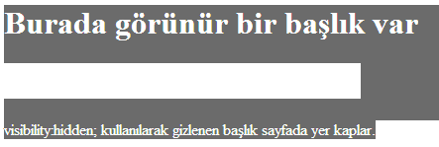
Visibility: hidden ve display: none arasındaki fark nedir?
Display : none ; Elementi ve sayfada kapladığı boşluğu yok eder. Sayfa derlenirken element yokmuş gibi davranılır.
Visibility : hidden ; Elementi gizler, sayfada kapladığı boşluk kalır. Sayfa derlenirken element varmış gibi davranılır ancak element gösterilmez.

Slide 7
Pseudo class ile pseudo element nedir?
CSS pseudo-class ve pseudo-elements CSS’i destekleyen web tarayıcıları tarafından otomatik olarak tanınan (x)html hiyerarşisi ile erişemediğimiz element ve sınıflara erişmemizi sağlayan özel sınıf ve elementler olarak adlandırılmaktadır.
pseudo sınıfı bir elementi farklı sınıflara böler. pseudo elementi ise bir elementi alt kısımlara bölmektedir.

Slide 8
DİV,P/P/>/+/~ FARKLARI
div, p | Selects all <div> elements and all <p> elements
div p | Selects all <p> elements inside <div> elements
div > p | Selects all <p> elements where the parent is a <div> element
div > p | Selects all <p> elements where the parent is a <div> element
div ~ p | Selects every <p> element that are preceded by a <div> element

Slide 9
box-sizing: content-box; (default)& box-sizing: border-box;
CSS'te box-sizing özelliği bir HTML öğesinin width ve height değerini etkilemeden padding ve border css değerleri tanımlanmasına izin verir.
Bir elemana box-sizing:border-box; tanımladığınızda padding ve border değerleri width - height değerini değiştirmeyecektir.
Bir elemana box-sizing:content-box; tanımladığınızda padding ve border değerleri width - height değerini etkileyecektir.

Slide 10
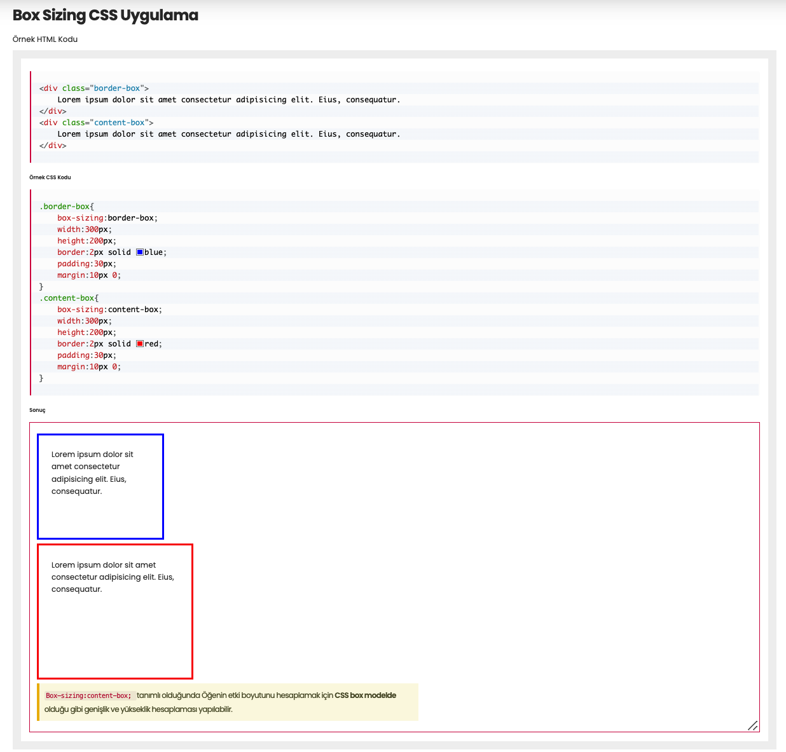

Slide 11
Bootstrap integrity ve crossorigin niteliklerinin anlamı nedir?
Teknik olarak, Integrity özelliği bu konuda yardımcı olur - veri kaynağının doğru şekilde doğrulanmasını sağlar. Yani sadece tarayıcının doğru kaynak dosyadaki sayıları CDN sunucusunda bulunan kaynak dosyanın talep ettiği miktarlarla doğrulamasını sağlar. Biraz daha derine inersek, bu kaynağın belirlenmiş şifreli karma değeri ve tarayıcıda önceden tanımlanmış bir değere uygunluğunun kontrol edilmesi durumunda - kod yürütülür ve kullanıcı isteği başarıyla işlenir. Crossorigin özelliği, geliştiricilerin CDN performans oranlarını optimize etmesine yardımcı olurken aynı zamanda web sitesi kodunu kötü amaçlı komut dosyalarından korur. Özellikle, Crossorigin, çerezleri indirmeden veya kimlik doğrulama prosedürünü gerçekleştirmeden sitenin program kodunu anonim modda indirir. Bu şekilde, ağ dolandırıcılarının adresleri kolayca değiştirebileceği belirli bir CDN sunucusuna siteyi ilk yüklediğinizde kullanıcı verilerinin sızmasını önler.

Slide 12
mb-md-0 Nedir?
Bootstrap, çok çeşitli duyarlı kenar boşluğu ve dolgu yardımcı program sınıflarına sahiptir. Tüm kesme noktaları için çalışırlar:
xs (<=576px), sm (>=576px), md (>=768px), lg (>=992px) veya xl (>=1200px))
Sınıflar şu biçimde kullanılır:
xs için {özellik}{yan}-{boyut} ve sm, md, lg ve xl için {özellik}{yan}-{kesme noktası}-{boyut}.
m - marjı ayarlar
p - dolguyu ayarlar
t - kenar boşluğunu veya dolgu üstünü ayarlar
b - kenar boşluğunu veya alt boşluğu ayarlar
l - sol kenar boşluğunu veya sol doldurmayı ayarlar
r - sağ kenar boşluğunu veya sağ dolguyu ayarlar
x - hem sol dolguyu hem de sağ dolguyu veya sol kenar boşluğu ve sağ kenar boşluğunu ayarlar
y - hem üst hem de alt dolgu veya kenar boşluğu üst ve kenar boşluğu alt öğelerini ayarlar
boş - öğenin tüm 4 tarafında bir kenar boşluğu veya dolgu ayarlar
0 - kenar boşluğunu veya dolguyu 0'a ayarlar
1 - kenar boşluğunu veya dolguyu .25rem olarak ayarlar (yazı tipi boyutu 16 piksel ise 4 piksel)
2 - kenar boşluğunu veya dolguyu .5rem olarak ayarlar (yazı tipi boyutu 16 piksel ise 8 piksel)
3 - kenar boşluğunu veya dolguyu 1rem olarak ayarlar (yazı tipi boyutu 16 piksel ise 16 piksel)
4 - kenar boşluğunu veya dolguyu 1.5rem olarak ayarlar (yazı tipi boyutu 16 piksel ise 24 piksel)
5 - kenar boşluğunu veya dolguyu 3rem olarak ayarlar (yazı tipi boyutu 16 piksel ise 48 piksel)
auto - kenar boşluğunu otomatik olarak ayarlar

Slide 13
.list-unstyled nedir?
.list-unstyled sınıfı, liste öğelerindeki varsayılan liste stilini ve sol kenar boşluğunu kaldırır (immediate children only):
Coffee
Tea
Black tea
Green tea
Milk

Slide 14
Git, rebase ve fast forward merge nedir?
Fast-Forward Merge: Feature branch’iniz master’a merge olacağı anda eğer master üzerinde bir değişiklik (commit) olmamışsa, git varsayılan olarak master hattının son commit hash’i olarak, feature branch’in hash’ini alır. Bu duruma Fast-Forward Merging denir.
Bu işlem sonrasında sanki değişiklikler master branch’inde yapılmış gibi bir history oluşur. Geçmiş history’i daha anlaşılabilir tutmak için merge işlemi sırasında git’e “ — no-ff” opsiyonu ile gidilir; bu git’in fast-forward yapmamasını ve yeni bir merge commit ile ilerlemesini sağlar.
Git rebase:
Merge gibi farklı commitleri bir araya getirir. Merge’den farkı rebase uygulandığı branch’in üzerinde yeni bir merge commit oluşturmaz.

Slide 15
ASCII / UNICODE
ASCII (American Standard Code for Information Interchange), bizim bilgisayarda görsel olarak girdiğimiz karakter,harf ve rakamların bilgisayar dilindeki temsil edilme şeklidir diyebiliriz.Yani bilgisayarımızın o karakteri,harfi veya rakamı belleğinde saklama biçimidir.
Ascii İngilizce’de kullanılan Latin alfabesi üzerine ANSI tarafından 1963 yılında kurulmuş bir karakter kodlamasıdır
Unicode Nedir?
ASCII karakterler sadece İngilizce üzerinde etkili olurken, Unicode tamamen evrenseldir. Adı “Universal” ve “Code” kelimelerinin bir araya getirilmesiyle oluşan Unicode’un farklı sürümleri sayesinde İbranice, Çince ve Arapça gibi kompleks diller kolayca dijital ortamlara aktarılabilmektedir. Yalnızca diller değil, Unicode kodlaması sayesinde karmaşık semboller ve karakterler kolayca meydana getirilebilirler.
Her karakter için benzersiz bir numara kullanılarak platformlar arası karmaşalara çözüm getirildi. Unicode kullanıldığı sürece hangi platformu kullandığınızı hangi cihaz, yazılım veya dili kullandığınız fark etmiyor.
Bugün Unicode kodlaması artık her yerde kullanılıyor. Tüm işletim sistemleri, arama motorları, internet tarayıcıları, bilgisayarlar ve hatta akıllı telefonlar bile Unicode karakter kodlaması üzerinden çalışıyor
UTF, Unicode Dönüşüm Birimi anlamına gelir.
• UTF-8: İngilizce karakterleri kodlamak için (8bit)
• UTF-16: En çok kullanılan karakterleri kodlamak için iki bayt (16 bit) kullanır
• UTF-32: 16 bitlik bir sayının tüm karakterleri temsil etmek için yetmediği karakterleri kodlamak için dört bayt (32 bit) kullanır.

Slide 16
Library / Framework
Framework ve Library 'in ortak noktası, birileri tarafından yazılan ve başkaları tarafından kullanılabilen ortak kod yapılarıdır. İkisinde de başkaları tarafından oluşturulmuş kodların kullanımı söz konusudur. Bu noktada ikisi arasında işlevsel anlamda bir fark mevcut değildir. Bu iki farklı yazılım inşası, temel olarak bir kolaylaştırıcı kod yapısının derlemeleridir. İki farklı yapıda, ortaya çıkaracağınız ürün için bir takım kolaylıklar sağlarlar. Bir önceki cümlelerden anlayacağınız üzere, ikisi arasındaki kesinlikle amaç anlamında bir fark yok.
Library ile Framework ‘ün ayrıştığı nokta teknik kısımdır. İki arasındaki temel teknik fark, kodun nasıl çağrıldığıdır. Library kullanırken, library size bazı özellikler vererek kullanmanızı sağlar, bu şekilde almış olduğunuzu kodu kendi sisteminize uygularken size kodu nerede ve ne zaman kullanacağınıza karışmaz veya bir diğer deyişle dikte etmez. Framework ise Library'in tersine kullanacağız özelliğe göre kodu nerede ve ne zaman kullanacağınız söyler, kullanacağız bu işlev, eğer Framework dokümanın belirtildiği gibi kullanılmaz ise kullanım dışı kalır.

Slide 17
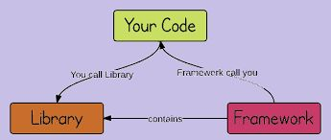
Library'lerin ürünlerde ve programlarda kullanımı sırasında uygulamaya oluşturan kişi, Library'in özelliklerini kullanımında tamamen bağımsız hareket eder. Kodun herhangi bir yerinde ve istediği zaman Library 'in vermiş olduğu kodları kullanabilir. Frameworkte ise verilen araçların kullanımı her zaman olmasada genellikle belli kurallara haizdir. Mesela ben bu site içerisinde bir JS Framework'ü olan React'ı kullanıyorum. Bu kullanım sırasında React bana vermiş olduğu özellikler için belirli sınırlamalar belirlemiş, eğer bu sınırların dışına çıkarsam kodum çalışmaz. Buradan da anlayacağınız üzere, yazmış olduğum kod React tarafından kontrol edilmekte, çağrılmakta ve buna göre işlem yapılmakta.
Library ‘ler de ise böyle bir zorunluluk mevcut değildir. Örneğin, bir JS kütüphanesi olan JQuery, size şurada kodu yazın ve şundan sonra bu işlemi yapın gibi bir direktif söylemez sadece elindeki araçları gösterir şunu, bunu veya onu bu verdiğim özelliklerle gerçekleştirebilirsiniz der. Siz, JQuery ile bir çalışma yaptığınız zaman, kütüphaneden işinize yarar özellikleri alır ve kullanmaya başlarsınız, JQuery burada herhangi bir kontrol yapmaz. Konunun özeti, siz yazmış olduğunuz kod ile library ' i çağırırsınız, framework ise sizi çağırır.

Slide 18
JDK / SDK
1. SDK, belirli yazılım paketleri veya platformları için uygulamalar oluşturulmasına izin veren bir dizi geliştirme aracıdır; JDK en çok kullanılan SDK'dır ve Java programlarının yazılması ve çalıştırılmasından sorumlu olan SDK'nın bir uzantısıdır.
2. Bir SDK, örnek kod ve teknik notlar veya diğer destekleyici belgeler içerir; JDK, bir dizi programlama aracı olan bileşenleri içerir.

Slide 19
fast-forward / no fast-forward
Default olarak merge işlemi fast forward olarak çalışır. Main branch'inde herhangi bir değişiklik
olmadıysa merge edilecek branch fast forward olarak merge edilir. Main hattının son commit hash'i olarak,
merge edilen branch'in hash'ini alır. Eğer main branch'inde bir değişiklik var ise merge işlemi fast forward
olmaz ve bizden hangi değişikleri kaydedeceğimize dair taahhüt bekler.
Fast Forward sonrasında değişiklikler sanki master branch'inde yapılmış gibi bir history oluşur.
Bu history'i daha anlaşılır tutmak için merge işlemi sırasında git'e "--no-ff" opsiyonu ile gidilir.
Bu git'in fast-forward yapmamasını ve yeni bir merge commit ile ilerlemesini sağlar.

Slide 20
JSON nedir?
Json açılımı JavaScript Object Notation’dır ve json nedir dediğimizde verileri yapılandırmak için kullanılan minimal, okunabilir bir formattır. JavaScript; nesne gösterimi, anahtar/değer çiftlerine ve sıralı listelere dayanan yapılandırılmış verilerin şemasız, metin tabanlı bir temsilidir. Günümüzde JSON, web ve mobil istemciler ile arka uç hizmetler arasında veri alışverişi için fiili standarttır.
Birkaç başlıkta json nedir;
JSON, JavaScript’ten türetilmiş olsa da çoğu büyük programlama dilinde kütüphaneler aracılığıyla desteklenir.
JSON, web istemcileri ve web sunucuları arasında bilgi alışverişinde bulunmak için yaygın olarak kullanılır.
Son 15 yılda JSON, web'de her yerde bulunur hale gelmiştir.
Bugün, hemen hemen her kamuya açık web sitelerin tercih edilen formattır ve özel web hizmetleri için de sıklıkla kullanılmaktadır.

Slide 21
Syntax/Runtime/Compile Error
Runtime error : Çalışma zamanı hatası, bir programın düzgün çalışmasını engelleyen bir yazılım veya donanım sorunudur. Çalışma zamanı hataları, çalışmakta olduğunuz dosyadaki bilgileri kaybetmenize, dosyayla çalışmanızı engelleyen hataların oluşmasına (dosyanın bozulmasına) veya bir özelliği kullanmanızın engellenmesine yol açabilir. Çalışma zamanı hataları, uyumlu olmayan iki yazılım programı çalıştırıyorsanız, bilgisayarınızda bellek sorunları varsa veya bilgisayarınıza kötü amaçlı yazılımlar
Syntax error : Syntax hatası, bizim kod yazarken uymamız gereken kurallara uymadığımız zaman karşımıza çıkar. Buna örnek vermek gerekirse, string veri tiplerinin tırnak içinde yazılması gerekir. İşte bu noktada eğer, biz bu tırnaklardan birini koymayı unutursak burada bir yazım hatası yani syntax hatası yapmış oluruz. Syntax hatasında Editor, biz hatalı kod satırından çıkar çıkmaz, kodu çalıştırmadan bir hata penceresi açar ve bize hatalı olduğumuzu gösterir.
Compile error : Compile hatası, syntax hatasından farklı olarak, kodu çalıştırdıktan sonra farkına varabileceğiniz bir hatadır. Genellikle yanlış veya eksik yazılmış bir kelime sebep verir. Range yerine Rang gibi yada farklı harfe basma gibi küçük yanlışlıklar bu hatayı tetikler.

Slide 22
Senkron / Asenkron nedir?
Tanım 1: Senkron dediğimiz kavram şudur: Kodlar yukarıdan aşağıya doğru sırayla işlenir ve bir satırdaki işlem bitmeden diğer satıra geçilmez. Asenkron yapıda ise uzun zaman alan veya farklı görevdeki işlemler aynı anda gerçekleştirilir.
Tanım 2: Programlama dilleri komutları yukarıdan aşağıya doğru satır satır işleme alır.
Bu işleme senkron programlama veya eşzamanlı programlama denir.
Senkron programlamada komutlar belirli bir süre sonunda bir sonuç üretir.
Ancak her bir komut satırının çalışma süresi aynı değildir.
Bazı komutlar daha uzun çalışma süresine ihtiyaç duyar.
Uzun çalışma süresine ihtiyaç duyan komutlar sıradaki komutları beklemeye alarak kodun çalışma süresini uzatır.
Asenkron programlama veya eş zamansız programlamada komutlar parçalara ayrılarak işlem yapılır.
Yazılan komutlar işlem süresine göre sıraya alınır ve kısa sürede biten komut çalışır.
Daha sonra diğer komutlar çalıştırılır.

Slide 23
Stack Memory - Heap Memory nedir?
Stack = Primitive (int) , Hafıza uzayı belli
Heap = Wrapper (Integer) , Hafıza uzayı belli değilse (collection)
Stack ve Heap bellekte (RAM’de) bulunan mantıksal yapılardır . Değer tip (value type) dediğimiz int, short, byte, long, decimal, double, float gibi tipler stackte tutulur. Stackte veriler üst üste (LIFO– Last in First out) mantığında dizilir ve sırası gelmeden aradaki bir değer ile işlem yapılamaz. Class type (Sınıf tipi) değişkenler referans tiplerdir referans ettikleri model (referans) stackte değerleri ise heapde saklanır.
int a=5
int b=a
// a ve b 5'e esit
int a=2
// a=2 b=5

Slide 24
Git CVCS -DVCS nedir aralarındaki farklar nelerdir?
Versiyon Kontrol Sistemi (VCS): revizyon kontrol veya kaynak kontrol
diye de geçip, değişiklik yönetim sistemi anlamına gelmektedir.
Bir ya da daha fazla dosya üzerinde yapılan değişiklikleri
kaydeden ve daha sonra belirli bir sürüme geri dönebilmenizi sağlayan bir sistemdir.
versiyon kontrol sistemi, dosyaların ya da bütün projenin geçmişteki belirli bir sürümüne erişmenizi,
zaman içinde yapılan değişiklikleri karşılaştırmanızı, soruna neden olan şeyde en son kimin değişiklik yaptığını,
belirli bir hatayı kimin, ne zaman sisteme dahil ettiğini ve
başka pek çok şeyi görebilmenizi sağlar. Öte yandan, bir hata yaptığınızda ya da bazı dosyaları yanlışlıkla
sildiğinizde durumu kolayca telâfi etmenize yardımcı olur.

Slide 25
1)Geliştiricilerin, kod değişikliklerini takip etmelerini sağlar.
2)Geliştiricilerin, kod değişiklik geçmişini görmelerini sağlar.
3)Geliştiricilerin, aynı kod dosyalarında aynı anda çalışmasına izin verir.
4)Geliştiricilerin, kodlarını dallanma yoluyla ayırmalarına izin verir.
5)Farklı dallardan yani branch'lerden kodları birleştirir.
6)Geliştiricilerin, çakışmalarını gösterir ve bunları çözmelerine izin verir.
7)Geliştiricilerin, değişikliklerini önceki bir duruma döndürmelerine izin verir.
Dağıtık Sürüm Kontrol Sistemleri:kullanıcılar dosyaların yalnızca en son bellek kopyalarını almakla kalmaz,
yazılım havuzunu (repository) bütünüyle kopyalarlar. Git, Mercurial, Bazaar ve Darcs gibi örnekleri dağıtık sistemlere örnektir.
Dağıtık sistemlerde üzerinde ortak çalışma yütürülen sunuculardan biri çökerse istemcilerden birinin yazılım havuzu
sunucuya geri yüklenerek sistem kurtarılabilmektedir. Her seçip alma (check out) işlemi esasında bütün verinin yedeklenmesiyle sonuçlanır.
Dağıtık sistemlerin (DVCS) merkezi sistemlere (CVCS) kıyasla sundukları avantajları ve dezavantajları şu şekilde listeleyebiliriz11.
Network bağlantısı olmasada kullanıcılar ilgili repo üzerinde çalışabilirler,
dağıtık sistemler ortak işlemleri daha hızlı işler, çünkü merkezi bir sunucuyla iletişim kurmaya gerek yoktur.
dağıtık sistemler bu iletişime değişikliklerin diğer ortaklarla paylaşılacağı zaman ihtiyaç duyar.
Özel çalışma alanları oluşturmak mümkündür.
mustafa çelik09:15
Böylece, kullanıcılar paylaşmak istemedikleri taslaklardaki değişiklikleri de kullanabilirler.
Üzerinde çalışılan kopyalar aynı zamanda uzak yedek (remote backup) görevi görürler.
Bu sayede herhangi bir donanım hatasından (kırılma noktası gibi) etkilenmezler.
Farklı geliştirme modelleri (development branches, commander/kieutenant model gibi) kullanılanibilir.
Projenin release version’unun kontrolü merkezi olarak gerçekleştirilebilir.
FOSS (Free and Open-source Software / Özgür ve Açık Kaynaklı Yazılım) yazılım projelerinde,
liderlik çatışmaları veya tasarımdaki anlaşmazlıklar nedeniyle durdurulmuş bir proje kolaylıkla çatallanarak (fork) sürdürülebilir.

Slide 26
Compiler- interpreter? JavaScript Compiler mi? interpreter mi?
• Compiler(Derleyici): Geliştiricilerin herhangi bir programlama dilini kullanarak yazdığı kaynak kodu bilgisayarın anlayabileceği makine diline yani 0 ve 1’lere çeviren aracı yazılımdır.
• Derleyici sayesinde geliştiriciler farklı programlama dillerini kullanarak aynı işlevi yerine getiren yazılımlar üretebilirler. Üstelik Compiler’ların varlığı, çok fazla programlama dilinin olmasına ve geliştiricilerin alternatif dillerle çalışmasına yardımcı olmaktadır.
• Interpreter(Yorumlayıcı): Yüksek se
• Interpreter(Yorumlayıcı): Yüksek seviyeli programlama dili ile yazılmış bir progamı adım adım makine diline çeviren ve makine dilindeki talimatları çalıştıran programdır.
• Interpreter bütün programın çalıştırılabilir bir kodunu üretmek yerine, programın adımlarını tek tek makine diline çevirir ve hemen çalıştırır. Program tekrar çalıştırılmak istenirse interpreter kaynak kod üzerinde yine aynı yolu izler.
• JavaScript Interpreter(Yorumlayıcı) bir dildir. JavaScript’in compiler adımı yoktur. Bunun yerine, tarayıcıdaki bir interpreter(yorumlayıcı) JavaScript kodunu okur, her satırı yorumlar ve çalıştırır. Daha modern tarayıcılar, JavaScript’i tam çalışmak üzereyken yürütülebilir bayt koduna derleyen Just-In-Time(JIT) derlemesi olarak bilinen teknoloji kullanır.
• Just-In-time(JIT):Just-In-Time veya JIT, derleme, JavaScript, C# ve Java gibi diller için çalışma zamanı yorumlayıcıları tarafından, C++
gibi önceden derlenmiş ikili diller tarafından sunulan yerel performansa yaklaşık yürütme hızları sağlamak için kullanılan bir tekniktir.

Slide 27
for ile while arasındaki fark?
For: Önceden ayarlanmış sayıda yinelenir.
Yalnızca yineleme sayısı bilindiğinde sonucu elde etmek için kullanılır.
Koşul 'for' döngüsüne yerleştirilmezse, döngü sonsuz kez yinelenir.
While: Bir koşul sağlanana kadar yinelenir.
Yineleme sayısı bilinmediğinde koşulu sağlamak için kullanılır. Koşulu True veya False değerine göre değerlendirmek için ifade belirtilir.
Koşul 'while' döngüsüne yerleştirilmezse derleme hatası verir.

Slide 28
Compiler(Derleyici) nedir?
Yüksek seviyeli bir dili makinanın anlayabileceği şekle dönüştürmedir. Çıktı olarak üretilen makine kodu sonradan herhangi bir zamanda farklı girdilerle tekrar tekrar çalıştırılabilir.
Örnek olarak; Java derleyicisi javac verilebilir. Javac, .java uzantılı kaynak dosyasını Java Sanal Makinesi (Java Virtual Machine) olarak bilinen bir hayali makine için makine dili olan Java bytecode ile yazılmış .class dosyasına dönüştürür.

Slide 29
Interpreter (Yorumlayıcı) nedir?
Yorumlayıcı (Interpreter), girdi olarak program için olan verilerle birlikte kaynak kodu alan, ve kaynak programı satır satır yürüten bir programdır.
Java’da derleyici ve yorumlayıcı beraber çalışır. Yani, önce oluşturulan kaynak koddan bir ara kod (bytecode) üretilmek için derlenir. Daha sonra bu derlenen bytecode Java Sanal Makinesi (JVM) üzerinde yorumlanarak yürütülür. Bu bazı avantajları da beraberinde getirir. En önemlisi platform bağımsızlığıdır. JVM çalışan her makinede bytecode’larımız sorunsuz çalışacaktır. İkinci avantajı ise Java bytecode’umuz bir sanal makine üzerinde çalıştığı için kötü amaçlı programlara karşı koruma sağlayan bir güvenlik katmanı ile korunmuş oluruz.
Java bytecode ve java yorumlayıcısı sadece Java dilinde kullanılmaz. Örnek olarak, Jython’u Python dilinden Java bytecode’una derlemek için kullanabiliriz ve daha sonra da yorumlamak için java‘yı kullanabiliriz. Ayrıca ML, Lisp ve Fortran derleyicileri de java bytecode’una derlerler.

Slide 30
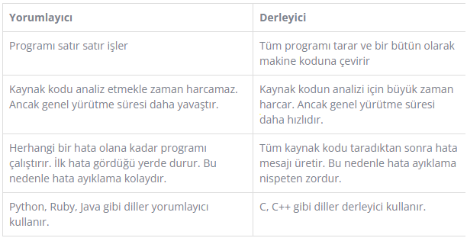
Compiler(Derleyici) ile Interpreter (Yorumlayıcı) farkları?

Slide 31
Java derleyici mi yoksa yorumlayıcı mıdır?
Hem Derleyicileri hemde Yorumlayıcıları kullanan program dillerinden biri de JAVA’dır. JAVA dilinde kod önce derlenerek byte code adı verilen ve sadece java sanal makinelarında (java virtual machine) çalıştırılabilen bir kod üretilmektedir. Bu üretilen ara kod daha sonra java sanal makinasında bir yorumlayıcı yapısına uygun olarak çalıştırılmaktadır.

Slide 32
Peki JavaScript?
JavaScript Interpreter(Yorumlayıcı) bir dildir. JavaScript’in compiler adımı yoktur. Bunun yerine, tarayıcıdaki bir interpreter(yorumlayıcı) JavaScript kodunu okur, her satırı yorumlar ve çalıştırır. Daha modern tarayıcılar, JavaScript’i tam çalışmak üzereyken yürütülebilir bayt koduna derleyen Just-In-Time(JIT) derlemesi olarak bilinen teknoloji kullanır.

Slide 33
Open-Source Nedir?
Açık kaynaklı yazılımlar, en küçüğünden cep telefonu, saat gibi gömülü sistemlerden, en büyüğünden süper bilgisayarlara, ev kullanıcılarından KOBİ'lere, kamu kurumlarından her türden okullara, tüm kurum ve bireylerin rahatça kullanabileceği, gereksinimlere göre basitleştirilebilen,sağlamlaştırılabilen, güçlendirilebilen yazılımlardır.

Slide 34
JVM JDK ve JRE Nedir?
JVM(Java Virtual Machine) için java programının çalıştığı platform ile java programı arasında soyut bir ara katman diyebiliriz. JVM; platforma bağımlı olarak çalışır. Yani geliştirme yapacağınız platforma(Windows,Linux,Mac) göre farklı implementasyonları mevcuttur. JVM; bizim yazdığımız .java uzantılı dosyaları anlamaz onun yerine derlenmiş .class uzantılı dosyaları anlar. Çünkü .class uzantılı dosyalar içlerinde bytecode lar içerirler. Bu özelik sayesinde Java da “Write once,Run everywhere” özeliğini kullanabiliyoruz. Yani bu şu demek oluyor; bizim windows bir makinede yazmış olduğumuz uygulama önce Compiler tarafından bytecode lara çevriliyor daha sonra bu bytecode lar diğer platformlarda kurulu olan JVM ler aracılığıyla tüm platformlarda çalışıyor.

Slide 35
JRE(Java Runtime Enviroment) ise java programlama dili ile yazılmış olan uygulama ve appletlerin çalışmasını sağlayan bileşenler ile JVM e kütüphaneler sağlar.Derlenmiş byte codelar direk olarak CPU üzerinde çalışmazlar. CPU tarafından anlaşılması için aradaki JVM bytecode ları okunabilir makine kodları olarak yorumlar. Aslında; java bytecode ların bütün platformalarda çalışması JRE sayesindedir. İçerisinde; JVM, Core kitaplıkları ve Java yazılımında yazılan uygulamaları ve küçük uygulamaları çalıştırmak için diğer ek bileşenleri içerir. JRE’nin görevi Java kodları derlendikten sonra bir ara dil olarak kabul edilen Java bayt kodlarını oluşturmaktır. Bu bayt kodlar bütün işletim sistemleri için aynıdır.
JDK(Java Development Kit) ise java da geliştirme yapmak isteyen her developer ın mutlaka indirmesi gereken bir bileşendir. Kısaca java için SDK(Software Development Kit) diyebiliriz. Hem yorumlayıcı hem de derleyici görevini üstlenmektedir.JRE ile birlikte appletleri ve uygulamaları geliştirirken zorunlu olan debuggers ve compilers gibi geliştirme araçlarını da bünyesinde bulundurur.

Slide 36
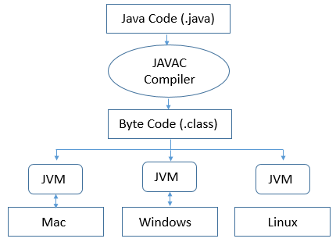
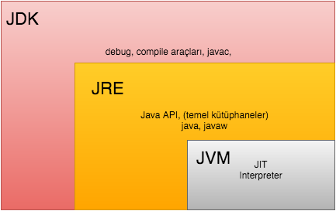
O zaman Özetle şu şekilde düşünebiliriz:
JRE=JVM + Java Kütüphaneleri
JDK=JRE + Compiler + debugger

Slide 37
JIT Nedir?
JIT Compiler yani Just In Time Compiler için amiyane tabir ile “Son dakika derleyicisi” diyebiliriz. Bizim yazdığımız “high level” kod (Java, C# vb.) direk makine koduna çevirmeden önce “middle level” diye tabir edebileceğimiz orta bir dile çevriliyor. Ama tabi makine diline çevrilmemiş bu kod bilgisayar için bişey ifade etmiyor.. Ve run ettiğimiz sırada biz JIT devreye giriyor ve bir son dakika derlemesi yapıyor, böylece bizim orta seviye kodumuz tam kıvamında makine koduna dönüşüyor. Tabi tamamen derleme yerine sadece kullanılacak olan kısmı derliyor ve diğer kısımları yorumluyor. Yani Java dan örnek vermek gerekirsek; Java kodları direk olarak çalıştırılabilir derlemiyor. Bunun yerine bir ara derlemeden geçiriyor ve bu işlem sonucu bytecode elde ediyoruz yani class dosyaları. Önceden bu class dosyaları java sanal makinesi (JVM) altında derlenerek çalıştırılırdı. Program iki kez derlendiği için hız kaybı oluyordu. JIT derleyici (JVM) altında çalışan bir derleyicidir. Bu derleyicinin özelliği ise çalıştırılacak bytecode un sadece kullanılacak kısmının derlenerek çalıştırılmasını sağlıyor. Diğer kısımlar basitçe yorumlanıyor. Böylece tekrar tam derleme gerekmediği ve tekrar tekrar aynı işlemlere gerek kalmadığı için hız artışı sağlamış oluyoruz..

Slide 38
Java %100 OOP midir?
Hayır değildir. Çünkü içerisinde primitive tipler bulunmaktadır. Bu sebeple değildir. Ayrıca bir
programlama dilinin %100 nesne yönelimli olması için sağlaması gereken bir kurallar kümesi vardır.
Bunları şu şekilde listeleyebiliriz:
• Encapsulation / Data hiding -&gt; Kapsülleme, sarmalama, paketleme / Veri gizleme
• Inheritance -&gt; Kalıtım, miras
• Polymorphism -&gt; Çok çeşitlilik
• Abstraction -&gt; Soyutlama
• Tüm öntanımlı tiplerin nesne olması
• Tüm kullanıcı tanımlı tiplerin nesne olması
• Tüm işlemlerin nesnelere mesaj gönderilerek gerçekleştirilmesi
%100 nesne yönelimli olan dillere Eiffel, Smalltalk ve Ruby örnek olarak verilebilir.
NOT= Java String türü primitive tip DEĞİLDİR.

Slide 39
Pass By Value & Pass By Reference
Programlama dilleri metotlara parametre aktarılırken 2 farklı yaklaşım kullanır. Pass by value(değere göre geçirme) ve pass by reference(referansa göre geçirme) yaklaşımları değişkenlerin metotlara nasıl aktarıldığını tanımlamak için kullanılan 2 farklı tekniktir. Kısaca izah edecek olursak, değere göre geçişte, metoda gerçek değerin geçirildiği anlamına gelir. Referansla geçişte, değerin nerede saklandığını tanımlayan bir işaretçinin (bu, geçirilen değişkenin hafızadaki adresi olarak düşünülebilir) geçirildiği anlamına gelir.

Slide 40

…Java’da?
Java üst düzey bir programlama dilidir. Bu, normal şartlar altında, bellekte ne olduğu konusunda endişelenmeniz gerekmediği anlamına gelir. Çünkü java hafıza yönetimini arka planda kendi halleder.
Java’da da ilkel veri tipleri (int, double vb.) her zaman değere göre iletilir, yani bütün işlem aslında metoda geçirilen değişkenin değerin bir kopyası üzerinden gerçekleşir.
Peki ilkel olmayanlar türler için(yani objeler için) bu durum sizce nasıl gerçekleşir? Java’da primitive türler için pass by value yaklaşımı olsa da, sezgisel olarak tüm nesneler için pass-by-reference yaklaşımı birçok farklı kaynağa göre daha doğrudur.

Slide 41
Java 8 ile gelen özellikler nelerdir?
Functional Interfaces
Lambda ifadelerini uygulayabilmek için getirilen arayüzler ile javanın functional programming yetenekleri geliştirilmeye başlandı.
Lambda expressions 🤩
Herhangi bir sınıfa ait olmadan iş yapabilen pratik fonksiyonlar olan Lambda ifadeler ile birlikte Java, funtional programming dünyasına da girmiş oldu.
Method References 👌
Metodları, nesneler veya primitive değerlermiş gibi kullanabilmemizi ve bunları başka bir metoda parametre olarak gönderebilmemizi sağlıyor.
:: söz dizimi aracılığıyla static methodlar class name ile, static olmayan methodlar ise instance objeleri ile referans verilebilmekte.
Stream API 👊
Collection’lar üzerinde filter, forEach, map, count, min/max gibi sık kullanılan çeşitli işlemleri yapmayı çok daha kolay hale getiriyor.
Try-With Resources 😇
File, connection, network vb. açık kaynakları kapatmaya gerek duymadan, AutoClosable interface ile dene-kullan-kapat şeklinde otomatik olarak kapanacak bir kullanım imkan sağlar. Bkz : oracleDoc , oracleDoc1
Optional Class
Nesnelerin kullanılmadan önce yapılan NullCheck işlemlerini daha okunabilir ve kontrol edilebilir olmasını sağlayan Optional<T> utility sınıfını sağlıyor.
Date and Time API
Tarih ve saat verilerinin daha doğal, net ve anlaşılması kolay şekilde elde edilmesini sağlıyor.
Concurrency Improvements
Thread nesneleri oluşturmak ve yönetmek zorunda kalma eşzamanlı concurrent/multitasking işlemlerini daha anlaşılır ve kolay kullanılabilir hale getiriyor.

Slide 42
Primitive Type vs Wrapper Class
Java'da Wrapper Sınıfına Karşı İlkel Tür
Wrapper sınıfı, ilkel türü nesneye ve nesneyi ilkel türe dönüştürmek için bir mekanizma sağlar. | İlkel tür, Java tarafından sağlanan önceden tanımlanmış bir veri türüdür.
İlişkili Sınıf
Bir Wrapper sınıfı bir nesne oluşturmak için kullanılır; bu nedenle, karşılık gelen bir sınıfa sahiptir. | İlkel tür bir nesne değildir, dolayısıyla bir sınıfa ait değildir.
Boş Değerler
Sarıcı sınıfı nesneleri boş değerlere iziverir. | İlkel bir veri türü null değerlere izin vermez.
Bellek Gerekli
Gerekli bellek ilkel türlerden daha yüksektir.Kümelenmiş Dizin için ek alan gerekmez. | Gerekli bellek sarmalayıcı sınıflarına göre daha düşük.
Koleksiyonları
Bir Wrapper sınıfı ArrayList, vb. Gibi bir koleksiyonla kullanılabilir.. | Koleksiyonlarda ilkel tip kullanılmaz.

Slide 43
Stack memory vs heap memory
Öncelikle ikisi arasındaki en temel fark; Stack Memory’deki değerler son giren ilk çıkar mantığına göre tutulurken, Heap Memory’de bu durum rastegeledir(random). Programlarımızda bu iki belleği birbirinden olabildiğince ayırırız
Stack Memory, işlemcilerin register bilgilerinin tutulduğu yerdir. Burada programınızla ilgili bilgiler (örneğin; lokal değişkenler, referans değişkenler vs) yer almaktadır. Bu memory, geliştirici tarafından değil, compiler tarafından yönetilir. Stack’teki bilgiler kodunuzun derleme aşamasında, direk bellek içine yerleştirildiği için erişimi oldukça hızlıdır.
Heap Memory, bellek üzerinde yer tahsisi yapılan belli bir bölümdür. Bu yer, bellek üzerinde “malloc” fonksiyonu aracılığıyla tahsis edilir ve heap üzerinde allocate edilen(yer tahsisi yapılan) bellek “free” lenerek tekrar kullanım için serbest bırakılır. Heap’teki bellek kullanımı compiler tarafından değil, geliştiriciler tarafından kontrol edilir. Karmaşık programlar oluştururken, genellikle büyük bir bellek alanına ihtiyaç duyarız. Bu durumda Heap Memory kullanırız. Heap üzerinde allocate ettiğimiz bellek operasyonuna “dynamic memory allocation” adı verilir.

Slide 44
Ascii vs Unicode
Unicode, dijital ve geleneksel medyada her bir karakter ve sembolleri benzersiz bir rakam yardımıyla oluşturmak için geliştirilen bir metin standartıdır
Unicode’un geliştirilmesinin arında yatan temel neden ASCII (American Standart Code for Information Interchange) karakter kodlamasının daha gelişmiş ve stratejik bir sürümünün oluşturulabilmesidir.
ASCII karakterler sadece İngilizce üzerinde etkili olurken, Unicode tamamen evrenseldir. Unicode’un farklı sürümleri sayesinde İbranice ve Arapça gibi kompleks diller başta olmak üzere Çince gibi karmaşık diller kolayca dijital ortamlara aktarılabilmektedir. Yalnızca diller değil, Unicode kodlaması sayesinde karmaşık semboller ve karakterler kolayca meydana getirilebilirler.

Slide 45
Ascii vs Unicode
Unicode ile ASCII Farkları
ASCII yalnızca Latin alfabesi için kullanılabilir ve Latin alfabelerinde bile çoğu zaman yeteri kadar verimli değildir. Unicode ise evrensel olarak tüm dillerin kullanımına uygun şekilde tasarlanmıştır.
ASCII’nin kullanımına 1963 yılında başlanırken ASCII’nin yerini alan Unicode’un geliştirilmesine 1980 yılında başlanmıştır.
Unicode hala Unicode Konsoriyum’u tarafından kar amacı gütmeden geliştirilmeye devam edilmektedir. ASCII’nin geliştirilmesi yıllar önce durdurulmuştur.
Unicode’un geliştirilmesinin amacı evrensel olması ve platformlar arası yaşanan karmaşaların ortadan kaldırılmasıdır.
ASCII tam olarak bir standart değilken Unicode tüm dünyada kabül görmeyi başaran bir standarttır.

Slide 46
REGULAR EXPRESSİONS(REGEX) NEDİR?
Düzenli ifadeler matematikten programlamaya aktarılmış bir kavramdır. Bir yazı içerisinde düzenli ifade formatına uygun olan alt yazıyı bulmaya yarar. Düzenli ifadeler kendi içerisinde bir takım özel karakterlere sahiptir. Bu karakterler ile bir düzenli ifade oluşturulur ve bu düzenli ifade içerisinde belirli koşula uygun olan yazı elde edilir. Düzenli ifade ayrıştıran programları yazmak zordur. Bu programlara genel RegEx Engine(Düzenli İfade Motorları) denilmektedir. Düzenli ifadeler için herhangi bir standart yoktur. Bir çok programlama ortamında desteklenir, belirli bir standart olmamasına karşın birbirlerine çok benzemektedir.
Java'da düzenli ifadeler için temel olarak 3 tane sınıf kullanılmaktadır:
matcher
pattern
pattern syntax exception
Bu sınıflar java.util.regex paketi içerisinde bulunmaktadır. Bu sınıfların başlangıç metotları yoktur.

Slide 47
valueOf(), toString(), parseInt() aralarındaki farklar nelerdir ?
ParseInt (), converts a String to an int.
ValueOf(), for example, converts a String to an Integer (note: it’s an Integer, not an int, which is a simple type for a number, and an Integer, which is a complex type for a reference). String.valueof (int) is a String representation that returns an int parameter.
ToString(), converts a reference type to a String String type.

Slide 48
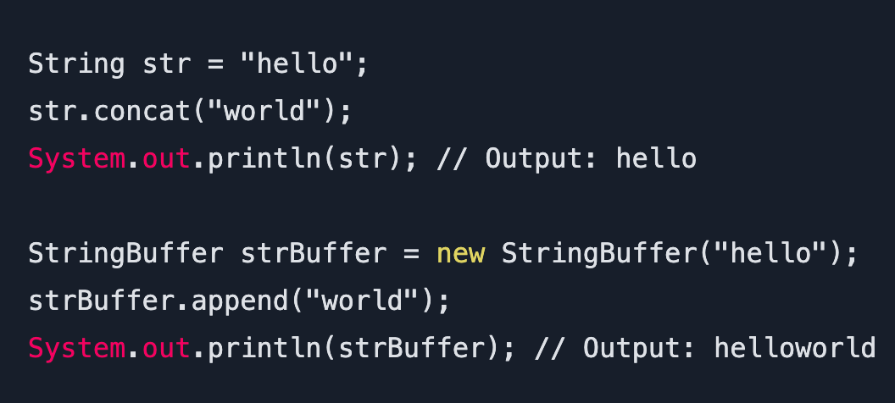
StringBuilder ile StringBuffer arasındaki farklar nelerdir?
StringBuffer: StringBuilder sınıfı String objelerinin birleştirme işlemindeki gereksiz bellek ve işlemci kullanımını azaltmak için yaratıldı. döngü içerisinde yapılan String concatenation işlemlerinde büyük ölçüde performans sağlıyor. Normalde her String birleştirme işleminde yeni bir String objesi yaratılır ve varolan String objesi değişmeden kalır. Bu işlemler StringBuilder sınıfı ile yapıldığında ise tek bir obje ile istediğimiz kadar String‘i birbirine ekleyebiliriz.

Slide 49
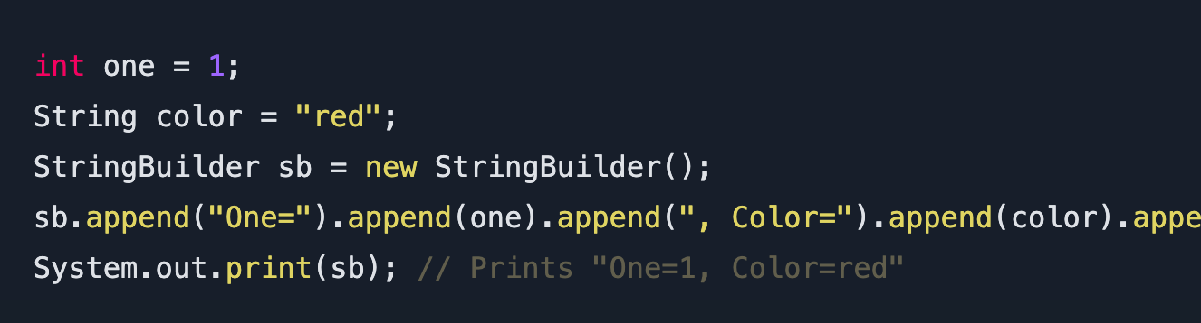
Bu sınıf ile StringBuilder yaptıkları iş olarak baktığımızda neredeyse tamamen aynı. String objesinin concatenation işlemlerinde fazladan bellek ve işlemci kullanımına karşı ikisi de aynı avantajı sağlar. Aralarındaki tek fark, StringBuffer bu işi thread safe olarak yapar.

Slide 50
ÖZETLE:
String immutable(değişmez) bir sınıftır. String üzerinden yapacağımız çoğu işlem yeni bir String objesi yaratır ve orjinal String objesi değişmez.
Çok fazla String birleştireceksek String concatenation kullanmıyoruz. Bu işlem çok uzun sürer, yüksek bellek ve CPU kullanımına sebep olabilir.
Birden fazla thread kullanıyorsak ve birden fazla thread aynı StringBuilder objesine erişiyorsa, istenmedik sonuçlar doğabilir. Bu durumda StringBuffer kullanıyoruz.
Birden fazla thread kullanmıyorsak, performans açısından StringBuffer değil StringBuilder kullanıyoruz.

Slide 51
concat() , artı(+) operant, StringBuilder; aralarındaki ilişki nedir ?
Using the "+" operator − Java Provides a concatenation operator using this, you can directly add two String literals
Using the concat() method − The concat() method of the String class accepts a String value, adds it to the current String and returns the concatenated value.
Using StringBuffer and StringBuilder classes − StringBuffer and StringBuilder classes are those that can be used as alternative to String when modification needed.
These are similar to String except they are mutable. These provide various methods for contents manipulation. The append() method of these classes accepts a String value and adds it to the current StringBuilder object.

